Slide 1
Лучевая диагностика околощитовидных желёз: прошлое, настоящее и будущее. Часть 2
Выполнил: ординатор 1 года обучения по специальности рентгенология
Вязьмин Вадим Викторович
Красноярск, 2022

Slide 2
Магнитно-резонансная томография с контрастированием
Преимущества: информативность для эктопированных ОЩЖ, лучшие результаты при множественном поражении, возможность проводить исследование беременным
Недостатки: длительность исследования
Эффективность:
чувствительность 43-98 %
специфичность 75-97 %
точность 84-96 %

Slide 3
МРТ околощитовидных желез
Гиперинтенсивный сигнал на T2-ВИ
Сигнал низкой или промежуточной интенсивности на T1-ВИ, с усилением сигнала при контрастировании

Slide 4
Сопоставление МРТ, УЗИ и сцинтиграфии
B1,B2 – гиперинтенсивный сигнал на T2-ВИ
B3, B4 – усиление интенсивности сигнала на T1-постконтрастных изображениях
B5 – очаг гиперфиксации РФП на отстроченной сцинтиграфии
B6 – гипоэхогенное образование с наличием кровотока при ЦДК

Slide 5
Сопоставление МРТ, УЗИ и сцинтиграфии
C1,C2, С3 – гиперинтенсивный сигнал на T2-ВИ
С4 – интенсивность сигнала на T1-постконтрастных изображениях сравнялась с интенсивностью сигнала от щитовидной железы
С5 – гипоэхогенное образование с наличием кровотока при ЦДК
С6, C7 – очаг гиперфиксации РФП сохраняющийся на отсроченной сцинтиграфии

Slide 6
Сопоставление МРТ, УЗИ и сцинтиграфии
D1,D2 – изоинтенсивный сигнал на T2-ВИ
D3 – интенсивность сигнала на T1-постконтрастных изображениях умеренно гиперинтенсивна
D4 – интенсивность сигнала на T1-постконтрастных изображениях сравнялась с интенсивностью сигнала от щитовидной железы
D5 – гипоэхогенное образование
D6 – очаг гиперфиксации РФП на отсроченной сцинтиграфии

Slide 7
Позитронно-эмиссионная томография в сочетании с МСКТ и МРТ
Преимущества: выявление образований ОЩЖ не диагностированных другими методами лучевой визуализации, диагностика костных и/или висцеральных осложнений ПГПТ
Недостатки: низкая доступность и высокая стоимость
Эффективность (для ПЭТ-КТ):
чувствительность 95 %
специфичность 97 %
точность 91 %

Slide 8
ПЭТ-КТ околощитовидных желез
Возможность дифференциальной диагностики узловых образований щитовидной железы и образований ОЩЖ

Slide 9
ПЭТ-КТ околощитовидных желез
Возможность дифференциальной диагностики узловых образований щитовидной железы и образований ОЩЖ

Slide 10
ПЭТ-КТ околощитовидных желез
Возможность дифференциальной диагностики узловых образований щитовидной железы и образований ОЩЖ

Slide 11
ПЭТ-КТ околощитовидных желез
За одно исследование диагностировали образование околощитовидной железы и поражение костной системы

Slide 12
ПЭТ-МРТ околощитовидных желез

Slide 13
ПЭТ-МРТ околощитовидных желез

Slide 14
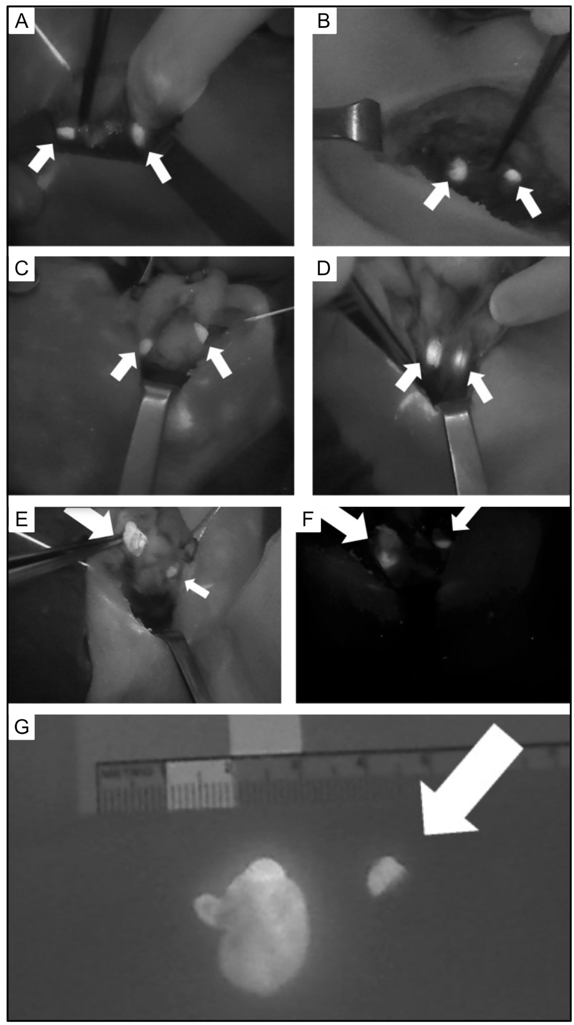
Интраоперационная ангиография околощитовидных желез
Метод флуоресценции с применением красителя – индоцианин зеленый
Выявление степени функционирования ОЩЖ с помощью оценки васкуляризации
Предотвращение постоперационного гипопаратиреоза, возможность аллотрансплантации ОЩЖ

Slide 15
Заключение
Точная предоперационная визуализация околощитовидных желез является ключевым пунктом в успешном радикальном (хирургическом) лечении первичного гиперпаратиреоза
Сочетание ультразвуковой диагностики и сцинтиграфии (желательно дополненной ОФЭКТ-КТ) хорошо себя зарекомендовали и являются методами визуализации первой линии ОЩЖ
МСКТ и МРТ рекомендованы как методы второй линии визуализации, при неоднозначных результатах УЗИ и сцинтиграфии, множественном поражении, повторном оперативном вмешательстве
ПЭТ-КТ и ПЭТ-МРТ являются перспективными методами визуализации ОЩЖ, а также костных и/или висцеральных осложнений первичного гиперпаратиреоза.

